Slide 1
Проверь!
Дождевые капли падали на землю и
тяжело шлёпались о листья.
какие?
куда?
прил.
сущ.
гл.
п.
сущ.
с.
как?
о что?
нар.
гл.
п.
сущ.

Slide 2
Словосочетание. Как устроено словосочетание ?

Slide 3
Домашнее задание
§ 19 («Теория»).
Упражнение ( по выбору) №271
или № 272(«Практика»).

Slide 4
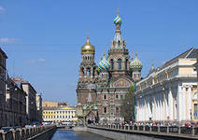
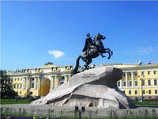
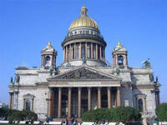
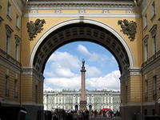
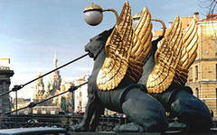
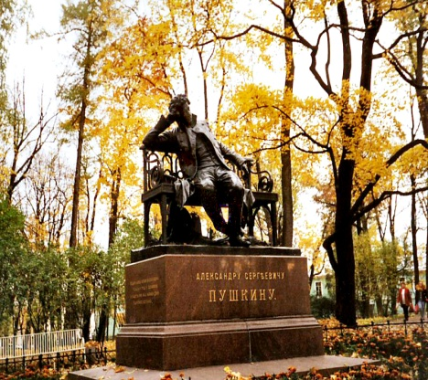
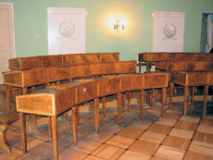
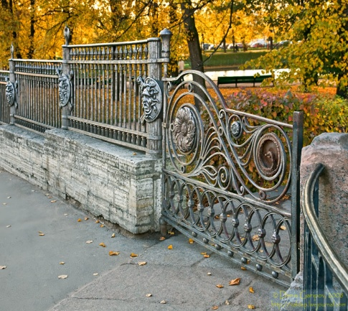
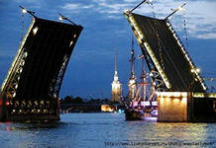
наследие

Slide 5
Синтаксическая разминка
Всадник,
конь,
на,
сидит,
сильный,
и,
благородный,

Slide 6
Всадник сидит на сильном и благородном коне.
сущ.
глаг.

Slide 7
Строение словосочетания
на ком?
х
сидит
на коне
глагол
сущ. в П.п.

Slide 8
Схема словосочетания
на ком ?
Х
глаг.
+
сущ.
Зависимое слово
Главное слово

Slide 9
Расскажи по плану
на сильном коне
прил.
на каком ?
х
сущ.

Slide 10
Проверь себя !
какая?
кому?
х
сущ.
глаг.
х
прил.
Теплая встреча
Помогать другу
какое?
х
сущ.
прил.
Горькое лекарство
какой?
х
сущ.
прил.
Острый ум

Slide 11
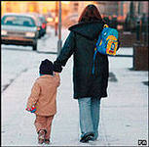
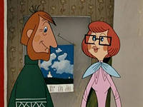
Связь слов в словосочетании
Подчинительная связь
Сочинительная связь

Slide 12
Сравни:
на сильном коне
на каком? Х
прил. + сущ.
на сильном и благородном
прил. и прил.

Slide 13
Слова, которые держатся за руку
Словосочетание – это соединение двух и более самостоятельных слов, связанных по смыслу и грамматически

Slide 14
Контрольный опрос
Как звучит тема нашего урока?
Что такое словосочетание?
Как устроено словосочетание? Что не является словосочетанием?
Что мы с вами сегодня делали на уроке?
В чём выражается смысловая связь слов в словосочетании?
В чём выражается грамматическая связь слов в словосочетании?

